Slide 1
PyQt6 기반 계산기 시스템
괄호 처리, 연산자 우선순위, 상태 기반 입력 흐름을 지원하는 GUI 계산기
발표자: 장진혁

Slide 2
1. GUI 화면 구성

Slide 3
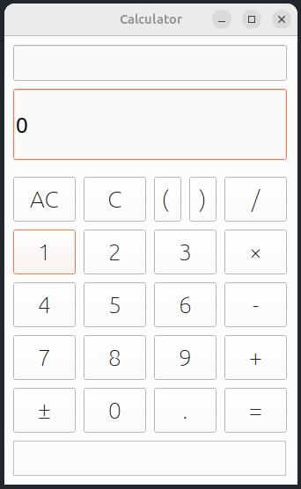
1-1. 디스플레이
상부 디스플레이
구성 요소 | 설명 | Qt 객체명
상부 디스플레이 | 사용자가 입력한 전체 수식 표시 | lineEdit_2
하부 디스플레이 | 현재 입력 중인 숫자 또는 계산 결과 표시 | lineEdit
텍스트 메시지 영역 | 입력 오류 발생 시 메시지를 2초간 표시 | textBrowser
하부 디스플레이
Note
입력 오류, 잘못된 괄호, 중복 소수점 등 사용자 실수에 대한 안내 메시지를 텍스트 메시지 영역에 표시합니다. QTimer를 통해 2초 후 자동으로 사라지도록 처리하여 UX를 개선했습니다.
텍스트 메시지 영역

Slide 4
1-2. 버튼
상부 디스플레이
버튼 분류 | 연결된 동작 | 호출 함수 (Slot)
숫자 버튼 | 숫자 입력 | handle_digit(‘7’)
소수점 버튼 | 소수점 입력 | handle_digit(‘.’)
연산자 버튼 | 연산자 입력 | handle_operator()
괄호 버튼 | 괄호 입력 | handle_lparen(), handle_rparen()
부호 전환 버튼 | 부호 전환 | handle_sign()
등호 버튼 | 수식 계산 | handle_equal()
C 버튼 | 부분 삭제 | handle_c()
AC 버튼 | 전체 초기화 | handle_ac()
하부 디스플레이
텍스트 메시지 영역

Slide 5
2. 설계 특징

Slide 6
2-1. MVC 구조
View
핵심 내용 | • 전체 프로그램을 Model, View, Controller로 역할 분리 • Model과 View 모듈은 서로 직접 접근하지 않고 Controller를 통해 간접 연결
signal
update_xxx()
각 요소별 설명
Controller | 중심 허브. View와 Model 모두를 알고 있고, 호출과 반영을 직접 처리함.
Model | 계산 로직, 상태 처리 전담. 직접 UI 업데이트는 하지 않음.
View | 사용자 인터페이스와 signal 전달자 역할. 자체 로직 없음.
Controller
호출
계산 결과
Model

Slide 7
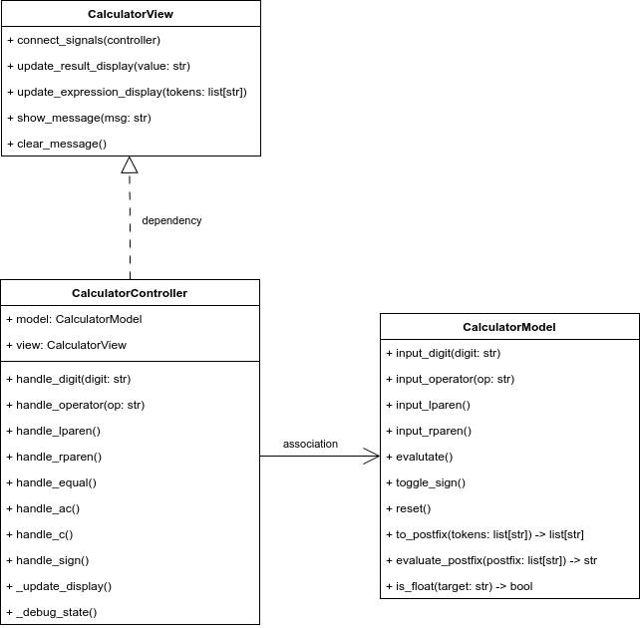
2-1-1. 클래스 다이어그램
 | 관계 | 설명
View → Controller | Dependency | View는 Controller 메서드를 잠깐 호출 (객체를 소유하지 않음)
Controller → Model | Association | Controller가 Model 객체를 직접 생성해서 관리 (self.model = CalculatorModel())
View는 Controller에 signal을 보내고,
Controller는 Model을 직접 관리

Slide 8
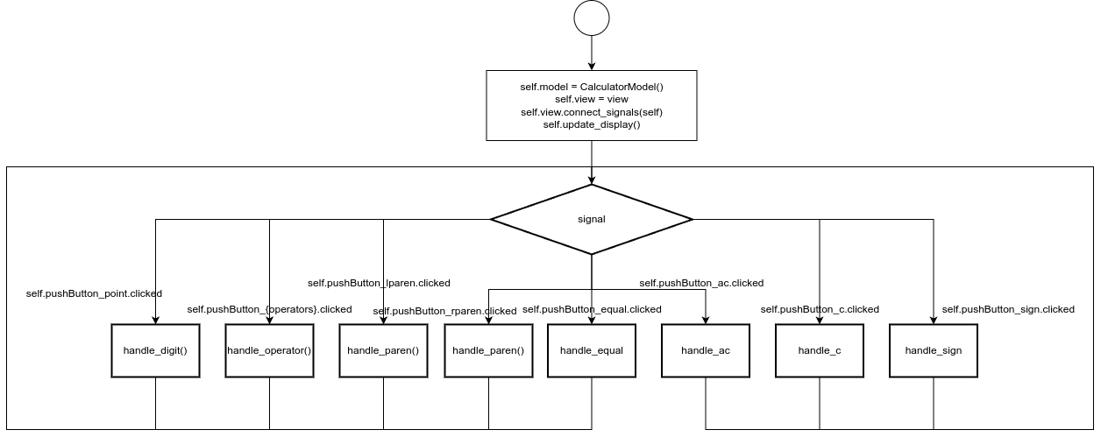
2-1-2. Controller 내부 동작

Slide 9
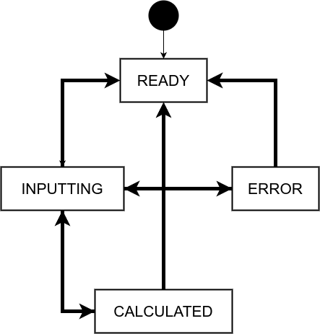
2-2. 상태 기반 입력 처리
핵심 내용 | • CalcState 상태(Enum) ◦READY, INPUTTING, CALCULATED, ERROR • 각 상태에 따라 입력 흐름을 제어함 ◦CALCULATED 상태에서 숫자 입력 시 자동 초기화 ◦ERROR 상태에서 입력 시 자동 리셋 • 입력 무결성 유지 및 사용자 의도 반영 설계
예시 흐름 | • 계산 완료(CALCULATED) → 숫자 입력 → 수식 초기화 후 입력 시작 • 에러 발생(ERROR) → 숫자 입력 → 전체 리셋 후 입력 시작

Slide 10
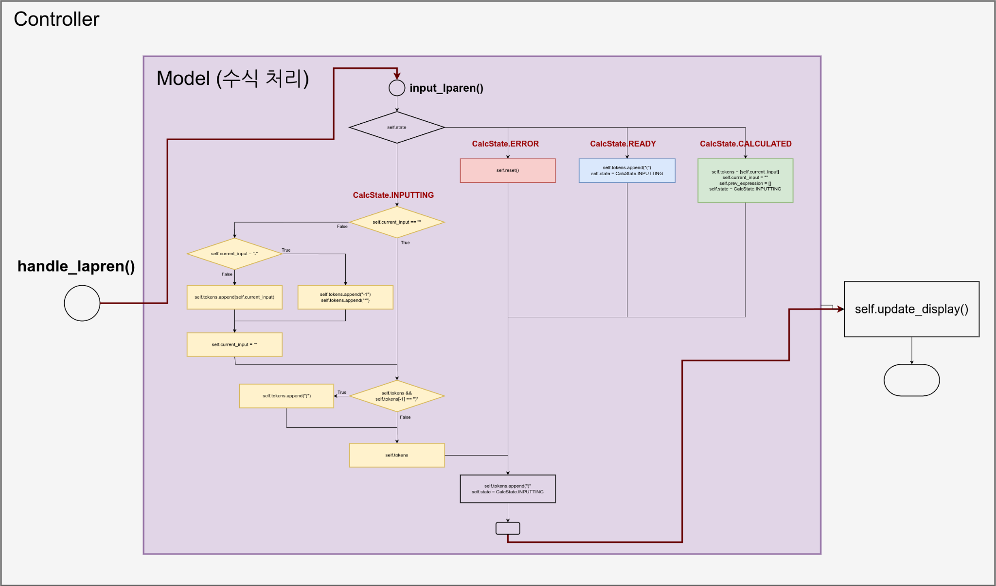
2-2-1. Model 호출 및 상태 처리 흐름
예시

Slide 11
2-3. 입력-연산 파이프라인
숫자/연산자 입력
핵심 내용 | • to_postfix()에서 후위 표기법으로 변환 • evaluate_postfix()에서 스택 계산 수행 • 연산자 우선순위 적용 ◦ *, / 에 +, - 보다 높은 우선순위 적용 • 괄호 중첩, 소수점 연산 등 복합 수식 지원
효과 | • 복잡한 수식도 정확하게 계산 • 표준 계산기 수준의 수식 평가 기능 구현
tokens 리스트에 저장
후위 표기법으로 변환
스택 기반 계산
결과 출력

Slide 12
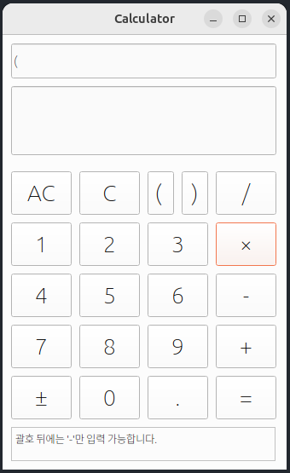
2-4. QTimer 기반 UX 개선
핵심 내용 | • 입력 오류 발생 시 메시지 출력 ◦textBrowser.setText() • 2초 후 자동 메시지 삭제 ◦QTimer.singleshot()
메시지 출력 대상 | • 괄호 개수 불일치 • 중복 소수점 입력 • 연산자 중복 입력 등
UX 개선 효과 | • 오류 메시지 수동 제거 불필요 • 자연스럽고 끊김 없는 입력 흐름 유지 • 사용자 실수는 알려주되, 흐름은 방해하지 않음
메시지 예시 | • 괄호 뒤에는 ‘-’만 입력 가능합니다. • 빈 괄호가 자동으로 채워집니다. • 수식에 오류가 있습니다.

Slide 13
3. 기능 구현

Slide 14
3-1. 주요 기능

Slide 15
주요 기능
# | 분류 | System Requirements
1 | 입력 처리 기능 | SR_01 | 숫자를 입력하는 기능
 |  | SR_02 | 소수점을 입력하고 중복을 방지하는 기능
 |  | SR_03 | ± 부호를 토글하는 기능
 |  | SR_04 | 연산자를 입력하고 중복을 처리하는 기능
 |  | SR_05 | 괄호를 입력하고 곱셈을 자동 처리하는 기능
 |  | SR_06 | 괄호의 개수를 검증하고 빈 괄호를 방지하는 기능
2 | 입력 및 상태 초기화 기능 | SR_07 | 계산 후 새로운 입력을 초기화하는 기능
 |  | SR_08 | 부분 삭제(C)를 수행하는 기능
 |  | SR_09 | 전체 초기화(AC)를 수행하는 기능

Slide 16
주요 기능
# | 분류 | System Requirements
3 | 계산 처리 기능 | SR_10 | 중위 수식을 후위 표기법으로 변환하는 기능
 |  | SR_11 | 후위 표기 수식을 스택으로 계산하는 기능
4 | 예외 처리 기능 | SR_12 | 괄호와 연산자를 자동 보완하는 기능
 |  | SR_13 | 입력 UX 보완 메시지를 출력하는 기능
 |  | SR_14 | 에러 발생 시 오류 메시지를 출력하는 기능
5 | 결과 출력 기능 | SR_15 | 수식과 결과를 라인에 나누어 출력하는 기능
 |  | SR_16 | 정수 결과 시 .0을 제거하여 출력하는 기능

Slide 17
3-2. 입력 처리 기능

Slide 18
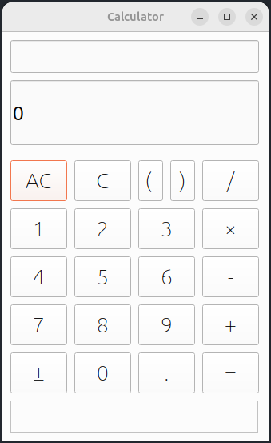
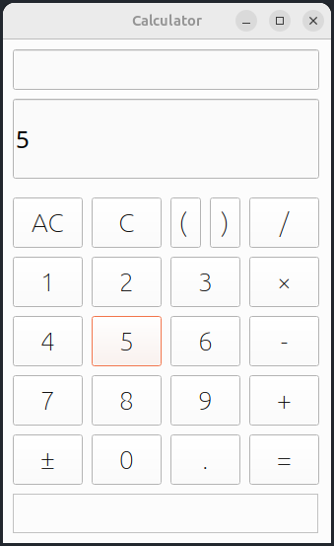
SR_01. 숫자(0-9)를 입력하는 기능
숫자 (5) 입력
기능 요약 | 0~9 숫자 버튼 클릭 시 숫자를 current_input에 추가

Slide 19
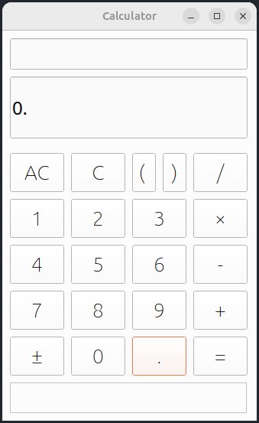
SR_02. 소수점을 입력하고 중복을 방지하는 기능
소수점 (.) 입력
기능 요약 | ‘.’ 버튼 입력 시 ‘0.’ 또는 ‘-0.’으로 자동 보완 소수점 중복 입력 차단

Slide 20
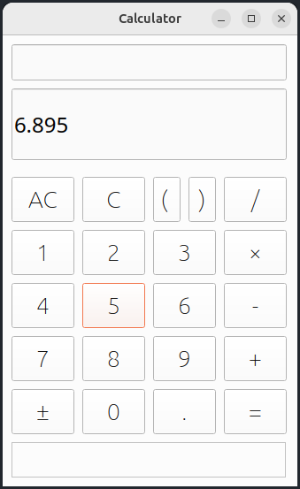
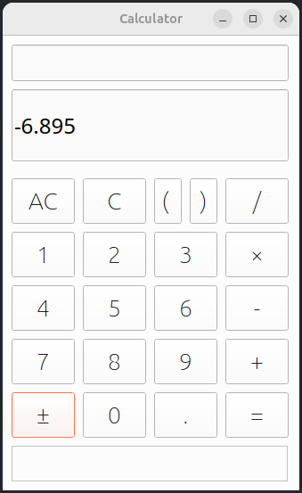
SR_03. ± 부호를 토글하는 기능
부호 전환 (±) 입력
기능 요약 | 부호 전환 버튼 클릭 시 현재 입력 수에 ‘-’ 부호를 토글

Slide 21
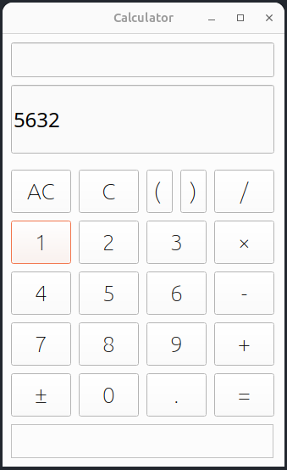
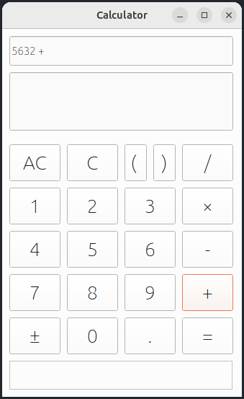
SR_04. 연산자를 입력하고 중복을 처리하는 기능
연산자 (+) 입력
기능 요약 | +, -, *, / 연산자 버튼 클릭 시 현재 수식 뒤에 연산자 추가 이전에 연산자가 있으면 새 연산자로 덮어씀

Slide 22
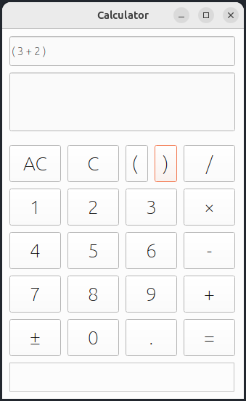
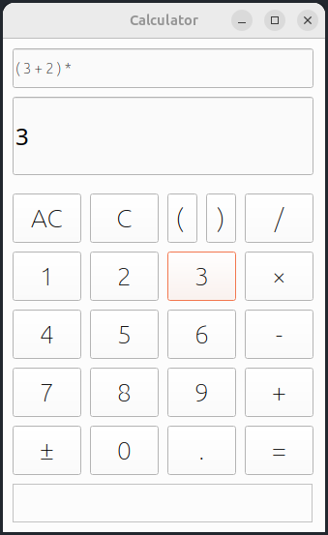
SR_05. 괄호를 입력하고 곱셈을 자동 처리하는 기능
숫자 (3) 입력
기능 요약 | 숫자 뒤 또는 닫는 괄호 뒤에 여는 괄호 입력시 * 자동 추가

Slide 23
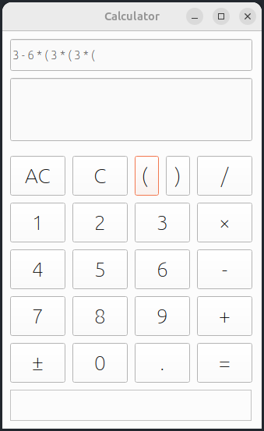
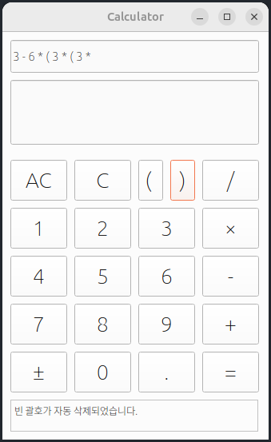
SR_06. 빈 괄호를 방지하는 기능
닫는 괄호 ( ) ) 입력
기능 요약 | 빈 괄호 입력 방지

Slide 24
3-3. 입력 및 상태 초기화 기능

Slide 25
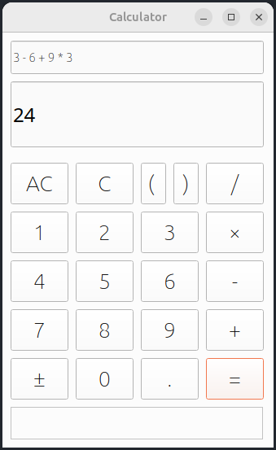
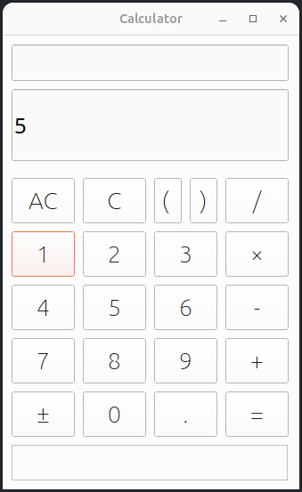
SR_07. 계산 후 새로운 입력을 초기화하는 기능
숫자 (5) 입력
기능 요약 | 계산 완료 상태(CALCULATED)에서 숫자 입력 시 기존 수식을 초기화하고 새 입력 시작

Slide 26
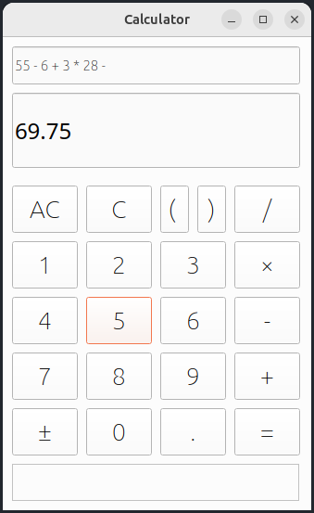
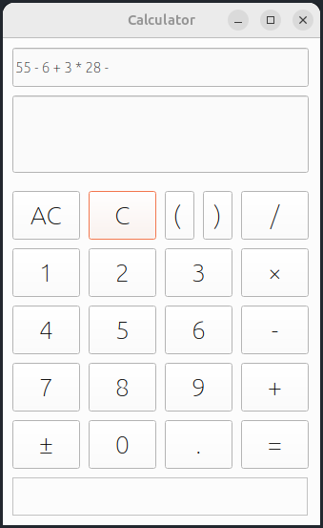
SR_08. 부분 삭제(C)를 수행하는 기능
부분 삭제 (C) 입력
기능 요약 | C 버튼은 최근 입력만 제거, AC 버튼은 수식 전체 초기화

Slide 27
SR_09. 전체 초기화(AC)를 수행하는 기능
전체 초기화 (AC) 입력
기능 요약 | C 버튼은 최근 입력만 제거, AC 버튼은 수식 전체 초기화

Slide 28
3-4. 계산 처리 기능

Slide 29
SR_10. 중위 수식을 후위 표기법으로 변환하는 기능
중위 수식
3 + 4 * 2 / ( 1 - 5 )
Shunting Yard 알고리즘
숫자 | • 출력 큐에 push
연산자 | • 연산자 스택에 push • 스택 top 연산자와 우선순위 비교후 pop하여 출력 큐로 이동
여는 괄호 | • 연산자 스택에 push
닫는 괄호 | • ‘(’까지 연산자 pop하여 출력 큐로 이동
수식 끝 | • 연산자 스택 비우고 큐로 이동
Shunting Yard
후위 표기법
3 4 2 * 1 5 - / +
기능 요약 | Shunting Yard 알고리즘으로 중위 수식을 후위 표기법으로 변환

Slide 30
SR_11. 후위 표기 수식을 스택으로 계산하는 기능
토큰 | 3 | 4 | 2 | * | 1 | 5 | - | / | +
스택 |  |  |  |  |  | 5
 |  |  | 2 |  | 1 | 1 | 4
 |  | 4 | 4 | 8 | 8 | 8 | 8 | 2
 | 3 | 3 | 3 | 3 | 3 | 3 | 3 | 3 | 1
스택 계산 순서
숫자 | • 스택에 push
연산자 | • 스택에서 숫자 2개 pop → 연산 → 결과 스택에 push
기능 요약 | 변환된 후위 표기 수식을 스택을 이용해 계산

Slide 31
3-5. 예외 처리 기능

Slide 32
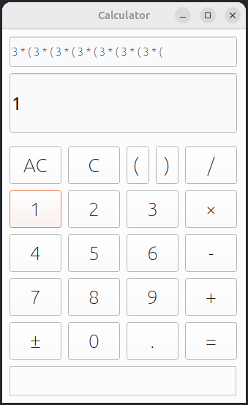
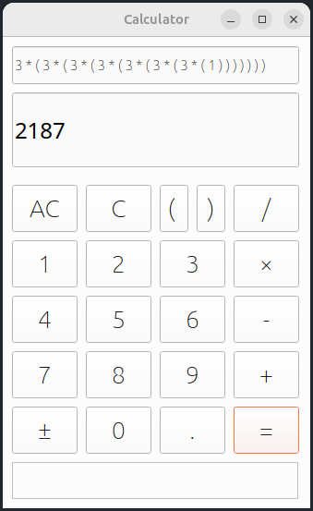
SR_12. 입력 자동 보완 기능
등호 (=) 입력
기능 요약 | 사용자가 입력한 수식을 자동 보완하거나 오류(괄호 불일치, 불완전한 연산자, 빈 괄호 등)를 무시하여, 계산 가능성을 최대한 보장하는 기능

Slide 33
SR_12. 입력 자동 보완 기능
세부 분류 | 설명 | 예시
괄호 보완 | 부족한 닫는 괄호 자동 삽입 | 2(3+4 입력 → = 입력시 닫는 괄호 추가
빈 괄호 제거 | 의미 없는 ( ) 자동 삭제 | ( 입력 → ) 입력 시 ( ) 모두 삭제
끝 연산자 무시 | 수식 끝의 불필요한 연산자 제거 | 3+4- 입력 → = 입력시 마지막 연산자 무시
소수점 중복 무시 | 하나의 숫자 안에 소수점이 여러 개 못 들어오게 방지 | 2.5 입력 → 소수점 추가 입력 무시
곱셈 자동 삽입 | ‘-’ 또는 숫자 이후 여는 괄호 입력시 수식에 자연스럽게 연결 | - 입력 → ( 입력시 -1*(로 자동 보완 2 입력 → ( 입력시 2*(로 자동 보완

Slide 34
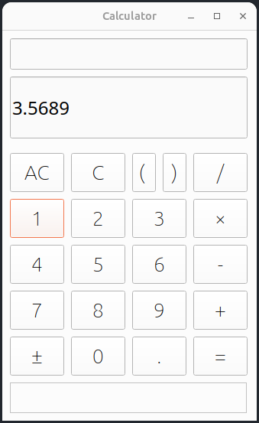
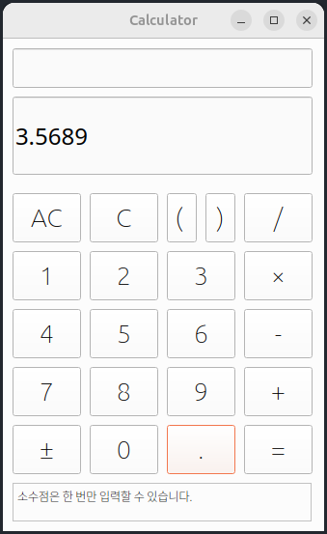
SR_13. 입력 보완 메시지를 출력하는 기능
소수점 (.) 입력
기능 요약 | 사용자 입력 실수(소수점 중복, 연산자 누락 등)에 대해 즉시 메시지 출력

Slide 35
SR_13. 입력 보완 메시지를 출력하는 기능
조건 |  | 출력 메시지
괄호 보완 |  | 닫는 괄호가 자동으로 추가됩니다.
빈 괄호 제거 |  | 빈 괄호가 자동으로 제거됩니다.
끝 연산자 무시 |  | 마지막 연산자가 자동으로 제거됩니다.
소수점 중복 방지 |  | 소수점은 한 번만 입력할 수 있습니다.
곱셈 자동 삽입 |  | 곱셈 연산자가 자동으로 추가됩니다.

Slide 36
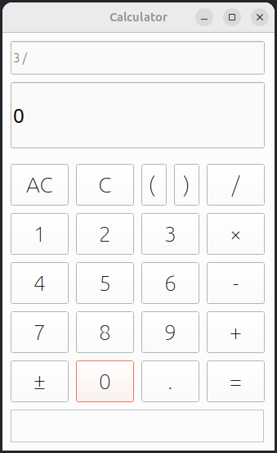
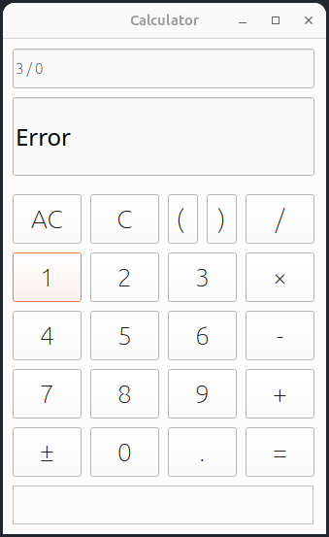
SR_14. 오류 발생 시 오류 메시지를 출력하는 기능
등호 (=) 입력
기능 요약 | 오류 발생 시 사용자에게 메시지를 자동 출력

Slide 37
3-6. 결과 출력 기능

Slide 38
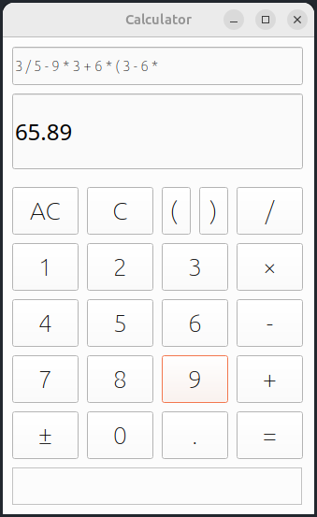
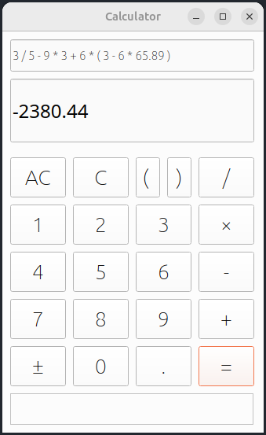
SR_15. 수식과 결과를 라인에 나누어 출력하는 기능
등호 (=) 입력
기능 요약 | 수식과 결과를 각각 다른 영역(lineEdit, lineEdit_2)에 분리하여 출력

Slide 39
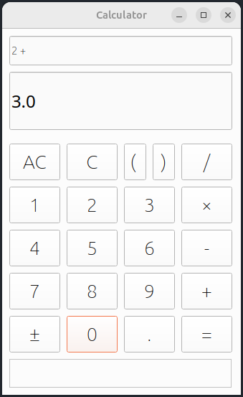
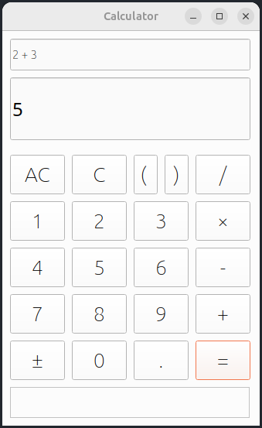
SR_16. 정수 결과 시 .0을 제거하여 출력하는 기능
등호 (=) 입력
기능 요약 | 계산 결과가 .0으로 끝나는 정수일 경우, .0을 제거하여 깔끔하게 출력

Slide 40
4. 테스트 및 검증

Slide 41
4-1. 테스트 설계

Slide 42
4-1. 테스트 설계
입력값
• 총 6가지 기능 분류 기준
• 총 45개의 테스트 시나리오
상태 변화: CalcState
기능 분류 | 초기 상태 입력 흐름 | 9
 | 오류 직후 입력 복구 흐름 | 9
 | 계산 후 입력 처리 흐름 | 9
 | 괄호/우선순위 처리 | 8
 | 에러 처리 및 에러 방지 | 6
 | 초기화 흐름 | 4
current_input, tokens 변화
lineEdit 출력 결과

Slide 43
4-1. 테스트 설계
입력값
각 테스트는 하나의 입력을 기준으로, 내부 상태 변화와 화면 출력까지의 전체 흐름을 검증
상태 변화: CalcState
입력
내부 상태
디스플레이 결과
current_input, tokens 변화
이 흐름에 따라 예상 동작과 실제 결과를 비교하여
기능의 정확성 및 안정성을 판단함
lineEdit 출력 결과

Slide 44
4-1. 테스트 설계
입력값
테스트 결과 요약 (4-2)
45개 기능 시나리오의 정상 작동 여부를 확인
상태 변화: CalcState
테스트 케이스 (정상흐름) (4-3)
대표 TC의 내부 상태 흐름 추적 분석
current_input, tokens 변화
테스트 케이스 (예외상황) (4-4)
잘못된 입력에 대한 시스템 보완 및 UX 보호 기능 검증
lineEdit 출력 결과

Slide 45
4-2. 테스트 결과 요약

Slide 46
4-2-1. 초기 상태 입력 처리
TC_ID | 시나리오 | 입력 | 예상 결과(상단) | 예상 결과(하단) | 결과
TC_01 | 초기상태 → 입력 없음 | 없음 | 없음 | 기본값(0) | ✅
TC_02 | 초기상태 → AC 또는 C 입력 | AC 또는 C | 없음 | 기본값(0) | ✅
TC_03 | 초기상태 → = 입력 | = | 없음 | 기본값(0) | ✅
TC_04 | 초기상태 → ( 입력 | ( | ( | 없음 | ✅
TC_05 | 초기상태 → ) 입력 | ) | 없음 | 기본값(0) | ✅
TC_06 | 초기상태 → ± 입력 | ± | 없음 | 기본값(0) | ✅
TC_07 | 초기상태 → 소수점 입력 | . | 없음 | 0. | ✅
TC_08 | 초기상태 → 0 2회 입력 | 0 → 0 | 없음 | 기본값(0) | ✅
TC_09 | 초기상태 → 0이 아닌 숫자 입력 | 1부터 9까지의 임의의 수 | 없음 | 입력과 동일 | ✅

Slide 47
4-2-2. 오류 직후 입력 처리
TC_ID | 시나리오 | 입력 | 예상 결과(상단) | 예상 결과(하단) | 결과
TC_10 | 오류 상태 → 숫자 입력 | 1/0= → 5 | 없음 | 5 | ✅
TC_11 | 오류 상태 → 연산자 입력 | 1/0= → + | 없음 | 기본값(0) | ✅
TC_12 | 오류 상태 → ( 입력 | 1/0= → ( | ( | 없음 | ✅
TC_13 | 오류 상태 → ) 입력 | 1/0= → ) | 없음 | 기본값(0) | ✅
TC_14 | 오류 상태 → 소수점 입력 | 1/0= → . | 없음 | 0. | ✅
TC_15 | 오류 상태 → ± 입력 | 1/0= → ± | 없음 | 기본값(0) | ✅
TC_16 | 오류 상태 → C 입력 | 1/0= → C | 없음 | 기본값(0) | ✅
TC_17 | 오류 상태 → AC 입력 | 1/0= → AC | 없음 | 기본값(0) | ✅
TC_18 | 오류 상태 → = 입력 | 1/0== | 없음 | 기본값(0) | ✅

Slide 48
4-2-3. 계산 직후 입력 처리
TC_ID | 시나리오 | 입력 | 예상 결과(상단) | 예상 결과(하단) | 결과
TC_19 | 계산 직후 → 숫자 입력 | 1+2= → 5 | 없음 | 5 | ✅
TC_20 | 계산 직후 → 연산자 입력 | 1+2= → + | 3 + | 없음 | ✅
TC_21 | 계산 직후 → ( 입력 | 1+2= → ( | 3 * ( | 없음 | ✅
TC_22 | 계산 직후 → ) 입력 | 1+2= → ) | 1+2 | 3 | ✅
TC_23 | 계산 직후 → 소수점 입력 | 1+2= → . | 없음 | 0. | ✅
TC_24 | 계산 직후 → ± 입력 | 1+2= → ± | 없음 | -3 | ✅
TC_25 | 계산 직후 → C 입력 | 1+2= → C | 없음 | 기본값(0) | ✅
TC_26 | 계산 직후 → AC 입력 | 1+2= → AC | 없음 | 기본값(0) | ✅
TC_27 | 계산 직후 → = 입력 | 1+2= → = | 3 | 3 | ✅

Slide 49
4-2-4. 우선순위 및 괄호
TC_ID | 시나리오 | 입력 | 예상 결과(상단) | 예상 결과(하단) | 결과
TC_28 | 곱셈 우선 | 1+2*3= | 1+2*3 | 7 | ✅
TC_29 | 괄호로 우선순위 변경 | (1+2)*3= | (1+2)*3 | 9 | ✅
TC_30 | 중첩 괄호 계산 | (1+(2+3))*2= | (1+(2+3))*2 | 12 | ✅
TC_32 | 괄호 안 곱셈 먼저 | 1+(2*3)= | 1+(2*3)= | 7 | ✅
TC_33 | 괄호만 사용 | ((3))= | ((3)) | 3 | ✅
TC_34 | 암시적 곱셈 처리 | 2(2+3)4= | 2*(2+3)*4 | 20 | ✅

Slide 50
4-2-5. 에러 감지 및 에러 방지
TC_ID | 시나리오 | 입력 | 예상 결과(상단) | 예상 결과(하단) | 결과
TC_35 | 0으로 나누기 | 1/0= | 1/0 | Error | ✅
TC_36 | 괄호 생략 곱셈 테스트 | 2(3+4)= | 2*(3+4) | 14 | ✅
TC_37 | 수식이 연산자로 끝남 | 5+ → = | 5 | 5 | ✅
TC_38 | 자동 괄호 닫기 | (1+(1+= | (1+(1)) | 2 | ✅
TC_39 | 괄호 이중 닫힘 | (2+3) → ) | (2+3) | 없음 | ✅
TC_40 | 괄호 안 연산자로 끝남 | (4+ → ) | (4) | 없음 | ✅
TC_41 | 연속 연산자 입력 | 5+ → *3= | 5 * 3 | 15 | ✅
TC_42 | 소수점 중복 입력 | 2.3 → . | 없음 | 2.3 | ✅

Slide 51
4-2-6. 초기화
TC_ID | 시나리오 | 입력 | 예상 결과(상단) | 예상 결과(하단) | 결과
TC_43 | 하단 입력 상태에서 AC 입력 | 2+(3 → AC | 없음 | 기본값(0) | ✅
TC_44 | 하단 입력 상태에서 C 입력 | 2+(3 → C | 2+( | 기본값(0) | ✅
TC_45 | 하단 입력 없는 상태에서 C 입력 | 2+( → C | 2+ | 기본값(0) | ✅

Slide 52
4-3. 테스트 케이스 (정상 흐름)

Slide 53
4-3. 테스트 케이스 (정상 흐름)
TC_ID | 시나리오 | 검증 포인트
TC_10 | 오류 상태에서 숫자 입력 시 정상 입력 흐름으로 전환 | 오류 복구 처리 및 상태 초기화 확인
TC_20 | 계산 직후 연산자 입력 시 수식이 이어지는지 확인 | 계산 결과의 연산 연장 처리 확인
TC_22 | 계산 직후 여는 괄호 입력 시 수식 확장 흐름 확인 | 계산 직후 여는 괄호 입력시 자동 곱셈 여부 확인
TC_30 | 중첩 괄호 수식 계산 | Shunting Yard 기반 우선순위 처리 검증
TC_34 | 숫자 뒤 괄호 입력 시 자동 곱셈 삽입 여부 확인 | 암시적 곱셈 처리 로직 검증
단순 기능 검증만으로는 내부 로직의 정확성을 완전히 판단하기 어려움
따라서 대표 TC 5개를 선정하여 내부 상태(state, tokens, current_input)를 단계별로 추적
이를 통해 정상 흐름, 괄호 처리, 에러 복구, UX 보호의 정확성 검증

Slide 54
4-3-1. 오류 상태에서 숫자 입력 (TC_10)
 | 입력 | 상태 | current_input | tokens | lineEdit_2(상단) | lindEdit(하단)
1 | ( | INPUTTING | 1 | [] | - | 1
2 | / | INPUTTING | - | [‘1’, ‘/’] | 1/ | -
3 | 0 | INPUTTING | 0 | [‘1’, ‘/’] | 1/ | 0
4 | = | ERROR | Error | [‘1’, ‘/’, ‘0’] | 1/0 | Error
5 | 5 | INPUTTING | 5 | [] | - | 5

Slide 55
4-3-2. 계산 직후 연산자 입력 (TC_20)
 | 입력 | 상태 | current_input | tokens | lineEdit_2(상단) | lindEdit(하단)
1 | 1 | INPUTTING | 1 | [] | - | 1
2 | + | INPUTTING | - | [‘1’, ‘+’] | 1+ | -
3 | 2 | INPUTTING | 2 | [‘1’, ‘/’] | 1/ | 2
4 | = | CALCULATED | 3 | [‘1’, ‘+’, ‘2’] | 1+2 | 3
5 | + | INPUTTING | - | [‘3’, ‘+’] | 3+ | -

Slide 56
4-3-3. 계산 직후 괄호 입력 (TC_22)
 | 입력 | 상태 | current_input | tokens | lineEdit_2(상단) | lindEdit(하단)
1 | 1 | INPUTTING | 1 | [] | - | 1
2 | + | INPUTTING | - | [‘1’, ‘+’] | 1+ | -
3 | 2 | INPUTTING | 2 | [‘1’, ‘/’] | 1/ | 2
4 | = | CALCULATED | 3 | [‘1’, ‘+’, ‘2’] | 1+2 | 3
5 | ( | INPUTTING | - | ['3', '*', '('] | 3*( | -

Slide 57
4-3-4. 중첩 괄호 수식 계산 (TC_30)
 | 입력 | 상태 | current_input | tokens | lineEdit_2(상단) | lindEdit(하단)
1 | ( | INPUTTING | - | ['('] | ( | -
2 | 1 | INPUTTING | 1 | ['('] | ( | 1
3 | + | INPUTTING | - | ['(', '1', '+'] | (1+ | -
4 | ( | INPUTTING | - | ['(', '1', '+', '('] | (1+( | -
5 | 2 | INPUTTING | 2 | ['(', '1', '+', '('] | (1+( | 2
6 | + | INPUTTING | - | ['(', '1', '+', '(', '2', '+'] | (1+(2+ | -
7 | 3 | INPUTTING | 3 | ['(', '1', '+', '(', '2', '+'] | (1+(2+ | 3
8 | ) | INPUTTING | - | ['(', '1', '+', '(', '2', '+', '3', ')'] | (1+(2+3) | -
9 | ) | INPUTTING | - | ['(', '1', '+', '(', '2', '+', '3', ')', ')'] | (1+(2+3)) | -
10 | 2 | INPUTTING | 2 | ['(', '1', '+', '(', '2', '+', '3', ')', ')', '*'] | (1+(2+3))* | 2
11 | = | CALCULATED | 12 | ['(', '1', '+', '(', '2', '+', '3', ')', ')', '*', '2'] | (1+(2+3))*2 | 12

Slide 58
4-3-5. 숫자 뒤 괄호 입력 입력 (TC_34)
 | 입력 | 상태 | current_input | tokens | lineEdit_2(상단) | lindEdit(하단)
1 | 2 | INPUTTING | 2 | - | - | 2
2 | ( | INPUTTING | - | ['2', '*', '('] | 2*( | -
3 | 3 | INPUTTING | 3 | ['2', '*', '('] | 2*( | 3
4 | + | INPUTTING | - | ['2', '*', '(', '3', '+'] | 2*(3+ | -
5 | 4 | INPUTTING | 4 | ['2', '*', '(', '3', '+'] | 2*(3+ | 4
6 | ) | INPUTTING | - | ['2', '*', '(', '3', '+', '4', ')'] | 2*(3+4) | -
7 | = | CALCULATED | 14 | ['2', '*', '(', '3', '+', '4', ')'] | 2*(3+4) | 14

Slide 59
4-4. 테스트 케이스 (예외 상황)

Slide 60
4-4. 테스트 케이스 (예외 상황)
TC_ID | 시나리오 | 검증 포인트
TC_37 | 연산자로 끝나는 수식 후 등호 입력 | 수식 자동 보정 및 Error 처리 여부 확인
TC_37 | 닫는 괄호 부족 | 닫는 괄호 부족 시 자동 괄호 추가 확인
TC_39 | 괄호를 이중으로 닫음 | 여는 괄호 없이 닫는 괄호 무시 처리
TC_40 | 괄호 안에 연산자만 존재 | 불완전 수식 정리 및 자동 보완 확인
TC_42 | 소수점을 두 번 입력 | 중복 방지 및 메시지 출력 확인
예외 조건에 대한 보호 로직과 UX 대응에 초점을 둔 검증
예외 상황 검증을 통해 사용자 오류 입력을 방어하고 시스템의 안정성을 높임

Slide 61
4-4-1. 수식 끝에 연산자가 오는 경우 (TC_37)
 | 입력 | 상태 | current_input | tokens | lineEdit_2(상단) | lindEdit(하단)
1 | 5 | INPUTTING | 5 | - | - | 5
2 | + | INPUTTING | - | ['5', '+'] | 5+ | -
3 | = | CALCULATED | 5 | ['5'] | 5 | 5

Slide 62
4-4-2. 닫는 괄호 부족 (TC_38)
 | 입력 | 상태 | current_input | tokens | lineEdit_2(상단) | lindEdit(하단)
1 | 1 | INPUTTING | 1 | [] | - | 1
2 | + | INPUTTING | - | ['1', '+'] | 1+ | -
3 | ( | INPUTTING | - | ['1', '+', '('] | 1+( | -
4 | 1 | INPUTTING | 1 | ['1', '+', '('] | 1+( | 1
5 | + | INPUTTING | - | ['1', '+', '(', '1', '+'] | 1+(1+ | -
6 | = | INPUTTING | 2 | ['1', '+', '(', '1', ')'] | 1+(1) | 2

Slide 63
4-4-3. 괄호를 이중으로 닫음 (TC_39)
 | 입력 | 상태 | current_input | tokens | lineEdit_2(상단) | lindEdit(하단)
1 | ( | INPUTTING | - | ['('] | ( | -
2 | 2 | INPUTTING | 2 | ['('] | ( | 2
3 | + | INPUTTING | - | ['(', '2', '+'] | (2+ | -
4 | 3 | INPUTTING | 3 | ['(', '2', '+'] | (2+ | 3
5 | ) | INPUTTING | - | ['(', '2', '+', '3', ')'] | (2+3) | -
6 | ) | INPUTTING | - | ['(', '2', '+', '3', ')'] | (2+3) | -

Slide 64
4-4-4. 괄호 닫기 전 연산자로 끝남 (TC_40)
 | 입력 | 상태 | current_input | tokens | lineEdit_2(상단) | lindEdit(하단)
1 | ( | INPUTTING | - | ['('] | ( | -
2 | 4 | INPUTTING | 4 | ['('] | ( | 4
3 | + | INPUTTING | - | ['(', '4', '+'] | (4+ | -
4 | ) | INPUTTING | - | ['(', '4', ')'] | (4) | -

Slide 65
4-4-5. 소수점 중복 입력 처리 (TC_42)
 | 입력 | 상태 | current_input | tokens | lineEdit_2(상단) | lindEdit(하단) | 메시지
1 | 2 | INPUTTING | 2 | - | - | 2 | -
2 | . | INPUTTING | 2. | - | - | 2. | -
3 | 3 | INPUTTING | 2.3 | - | - | 2.3 | -
4 | . | INPUTTING | - | - | - | - | 소수점은 한 번만 입력할 수 있습니다.

Slide 66
4-5. 테스트 결과 요약

Slide 67
4-5. 테스트 결과 요약
항목 | 테스트 수 | 통과 | 실패 | 통과율
기본 기능 테스트 | 9 | 9 | 0 | 100%
오류 후 입력 처리 | 9 | 9 | 0 | 100%
계산 후 입력 처리 | 9 | 9 | 0 | 100%
우선순위 및 괄호 | 8 | 8 | 0 | 100%
오류 방지/정정 | 6 | 6 | 0 | 100%
초기화 | 4 | 4 | 0 | 100%
총계 | 45 | 45 | 0 | 100%

